Slide 1
فایل سوم حجم سازی
دانشکده فنی و حرفه ای دختران شیراز
گروه هنرهای تجسمی رشته نقاشی
کلاس حجم سازی کاردانی نقاشی ترم یک
مدرس بهنام شیروانی

Slide 2
ضمن عرض سلام خدمت دانشجویان گرامی وارزوی سلامتی وتندرستی برای شما و خانواده گرامی
برنامه ای که در این مرحله برایتان در نظر گرفتیم شناخت هنر پاپیه ماشه و حجم سازی با پاپیه ماشه است انشالله بتوانیم با مواد دم دست که داریم از این هنر تجربه ای در برنامه حجم داشته باشیم .

Slide 3
پاپیه ماشه با دستمال کاغذی

Slide 4
پاپیه ماشه یک هنر کاربردی می باشد که با آموزش آن، می توانید مجسمه های بسیار زیبایی را خلق کنید.
در قدیم هنر پاپیه ماشه برای تهیه جلد کتاب، جعبه های تزئینی بسیار زیبا و قاب هایی
برای آینه و همچنین برای تهیه قلمدان و برخی اشیای تزیینی دیگر کاربرد داشت.
هنر پاپیه ماشه از دوران صفویه در ایران رواج پیدا کرد که در آن با استفاده از چسب و کاغذ می توان آثار هنری متمایزی خلق کرد.
البته در هنر پاپیه ماشه می توان از مقوا و چسب و یا خمیر کاغذ و چسب نیز استفاده کر

Slide 5
هنر پاپیه ماشه امروزه به یکی از پرکاربردترین هنر ها تبدیل شده و است و بازار کار آن
برای افرادی که در این رشته مهارت داشته باشند و بتوانند طرح های بی نظیری را ارائه دهند، بسیار پر رونق می باشد.
پاپیه ماشه یک هنر بسیار با ارزش است که با استفاده از آن می توانید از کاغذهای باطله،
کارهای دستی بسیار زیبا و هنری را پدید آورده و با این روش یک اثر ماندگار را ایجاد کنید

Slide 6
مواد اولیه
. از انواع کاغذهای مناسب برای استفاده در ساخت مجسمه های پاپیه ماشه می توان به موارد زیر اشاره کرد:
روزنامه ها: از روزنامه می توانید برای پرکردن داخل مجسمه های پاپیه ماشه استفاده کنید.
از آن جایی که روزنامه ها یکی از در دسترس ترینانواع کاغذ می باشند به اسانی
می توانید از آن ها برای ساخت مجسمه های پاپیه ماشه استفاده کنید.
به این ترتیب می توانید به اندازه کافی روزنامه را درون مجسمه های خود قرار داده و
مجسمه های پاپیه ماشه محکم تری را بسازید

Slide 7
مجلات: کاغذهای مورد استفاده در مجلات نیز گزینه مناسبی برای ساخت مجسمه های پاپیه ماشه به شمار می وند.
در این کاغذها از کربن کمتری استفاده شده است و رنگ آن ها نسبت به روزنامه
روشن تر می باشد به همین دلیل می توانید از این کاغذها برای ساخت مجسمه های پاپیه ماشه بسیار زیبا بهره ببرید.
کاغذهای گلاسه: این کاغذها براق هستند و می توانید از آن ها برای قسمت های
بیرونی مجسمه پاپیه ماشه استفاده کنید

Slide 8
بهتر است کاغذهای گلاسه را برای ساخت آن ها به کار ببرید.
به این ترتیب می توانید مجسمه های پاپیه ماشه با یک ظاهر متفاوت تر و
بافت بیرونی زیباتر را تهیه کرده و از آن برای جذب مشتریان بیشتر و کسب درآمد از این هنر بهره ببرید

Slide 9
ا استفاده از تکنیک کلاسیک پاپیه ماشه، این صدف‌ها بعد از خشک شدن شبیه سرامیک به نظر می‌رسند.
با رنگ کردن، از آن‌ها برای پروژه‌های تابستانی خود استفاده کنید.
این صدف‌ها برای روی میز، به عنوان جای نگه‌داری اشیاء ریز، دکور دیوار، گلدان و هدیه دادن مناسبند.
ساده بودن صدف‌ها، دریا را تداعی می‌کند و رنگ کردن تمام یا داخل آن‌ها به رنگ سبز یا آبی، زیبایی خاص خود را دارد.

Slide 10
وسایل مورد نیاز:
دستمال کاغذی رولی (ا رول)
1 پیمانه بتونه
170 گرم چسب سفید
¾ پیمانه آرد
بادکنک‌های کوچک
نایلون

Slide 11
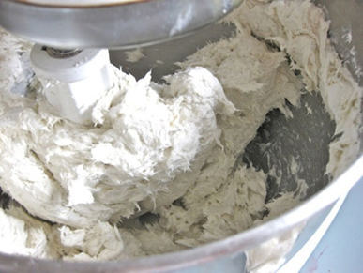
خمیر پاپیه ماشه با دستمال کاغذی
برای تهیه خمیر کاغذ، رول دستمال کاغذی را باز کنید و آن را در یک ظرف آب، خیس کنید. سپس تا جای ممکن فشار دهید تا آب آن گرفته شود.
2- دستمال کاغذی‌ها را تکه‌ تکه کنید. به طوری که به اندازه دو فنجان شوند. آن‌ها را داخل یک کاسه بزرگ یا کاسه همزن بریزید.
3- 1 پیمانه بتونه، ¾ پیمانه چسب و آرد اضافه کنید.
4- ترکیب را مخلوط کنید تا خمیر یک دستی داشته باشید. می‌توانید از همزن برقی استفاده کنید (همزن پس از استفاده با آب و کمی صابون تمیز خواهد شد). در غیر صورت می‌توانید از ظرف یکبار مصرف استفاده کنید و آن را با دست بزنید.
5- بادکنک‌ها را به اندازه دلخواه باد کنید.

Slide 12
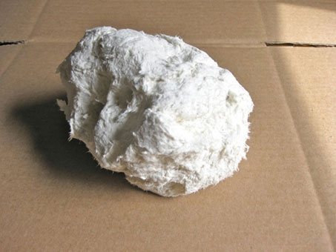

Slide 13
6- خمیر را به شکل پنکیک درآورید. روی آن ضربه بزنید و با استفاده از انگشتان خود به صورت دایره 5/0 سانتی‌متری درآورید.
7- خمیر را در ته بادکنک بگذارید و با شست خود آن را به اطراف آن هدایت کنید به طوری که بیش‌تر از نصف سطح بادکنک را بپوشاند.
8- از یک نایلون مربع شکل استفاده کنید و قالب بادکنک را وسط آن بگذارید. گره بادکنک باید رو به بالا باشد.
9- نایلون را با دقت و هرچه تمیزتر بالای بادکنک جمع کنید و اضافه آن را همان جا گره بزنید.
10- نایلون را چند بار پیچ دهید تا بادکنک از حالت اشک مانند درآید و گردتر شود.
11- برای صاف‌تر شدن، آن را کمی فشار دهید. سپس با دقت نایلون را باز کنید.

Slide 14
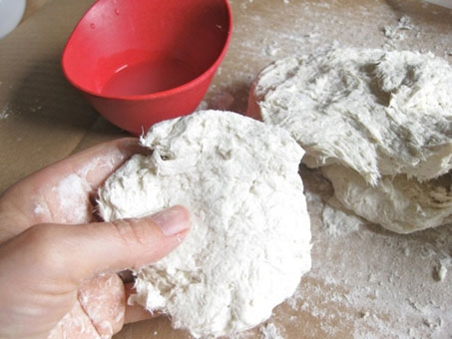

Slide 15
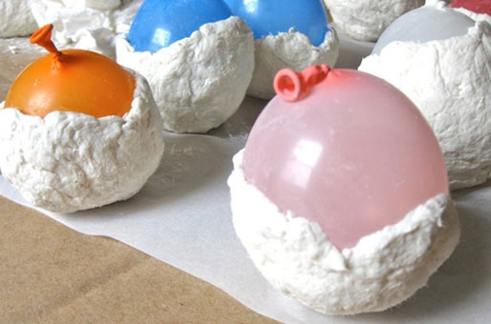
خمیررا دور بادکنک حجم دهی کنید

Slide 16
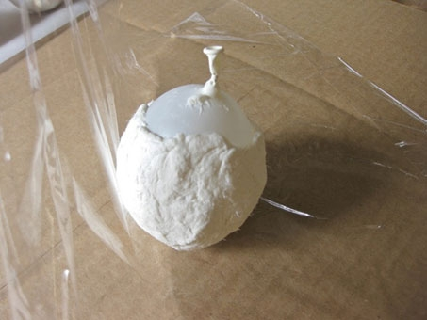
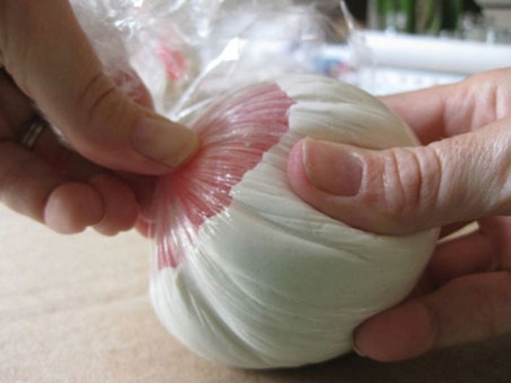
یک تکه نایلون زیرحجم فرار دهید دور حجم بعد جمع کنید

Slide 17
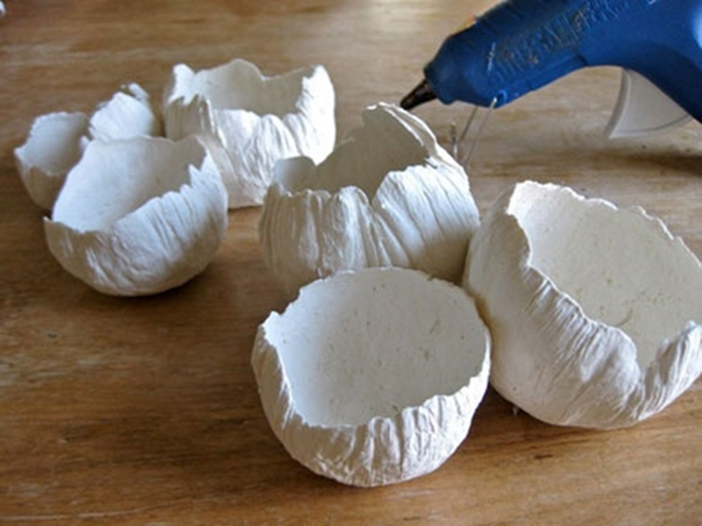
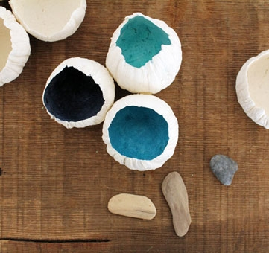
بعداز خشک شدن باد بادکنک را خالی کنید
می توانید رنگ بزنید با سلیقه خود پلاستیک اکلیریک.گواش ههر کدام در دسترس بود

Slide 18


Slide 19
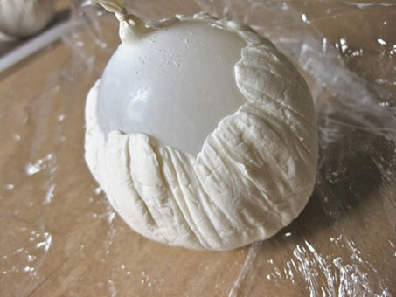


Slide 20
- قالب را روی یک سینی یا کاغذ شیرینی‌پزی که با نایلون پوشانده‌اید، بگذارید. آن را در جای گرم، آفتابگیر که هوا جریان دارد، قرار دهید. بگذارید کاملا خشک شود سپس باد بادکنک را خالی کنید.
13- می‌توانید صدف‌ها را به صورت تک استفاده یا با یک قطره چسب داغ به هم وصل کنید.
روش‌های مختلفی برای جلوه دادن به آن‌ها وجود دارد: می‌توانید داخلشان را رنگ متالیک بزنید. با زدن لایه نازکی از رنگ آبی به ته این صدف‌ها جلوه‌ای خاص به آن دهید.
کل صدف را رنگ کنید تا شبیه مجسمه‌های نقره‌ای به نظر برسد. آن‌ها را آویزان کرده یا با چسب به صورت مجموعه سه تایی درآورید. حتی می‌توانید به عنوان تزیین به دیوار بزنید.

Slide 22
نکته
در این برنامه چون شما ازاد هستید که تجربه ای برای خود بوجود اورید و در زمان دائر نبودن کلاس رسمی وبه صورت انفرادی است امکان بوجود امدن خطا و دوباره کاری هست نگران نباشید تجربه درس را برای همیشه در ذهن شما ماندگار می کند ازاین کار می توانید یکسری چهار تایی بسازید . رنگ هم روی ان بکارببرید

Slide 23
مواظب خود باشید کرونا هنوز درکمین گاه شکار میکند به دام نیفتید . پروتکل های بهداشتی نقشه وراه زندگی در این شرایط است.
موفق باشید بهنام شیروانی

